Slide 1

DEPARTAMENTO DE CIENCIAS DE LA VIDA Y DE LA AGRICULTURA
CARRERA DE INGENIERÍA AGROPECUARIA
TRABAJO DE TITULACIÓN PREVIO A LA OBTENCIÓN DEL TÍTULO DE INGENIERO AGROPECUARIO
“EVALUACIÓN DEL EFECTO DE LUCES LED EN LA PROPAGACIÓN DE DOS ESPECIES DE FLORES DE VERANO: GYPSOPHILA (Gypsophila paniculata) y TRACHELIUM (Trachelium caeruleum)”
Autor: Pachacama Moreno, Doris Melissa
Directora: Ing. Urbano Salazar, Ruth Elizabeth PhD.
SANGOLQUÍ
2018

Slide 2

“EVALUACIÓN DEL EFECTO DE LUCES LED EN LA PROPAGACIÓN DE DOS ESPECIES DE FLORES DE VERANO: GYPSOPHILA (Gypsophila paniculata) y TRACHELIUM (Trachelium caeruleum)”
ÍNDICE DE CONTENIDOS
1. JUSTIFICACIÓN
2. INTRODUCCIÓN
6. CONCLUSIONES
7. RECOMENDACIONES
5. RESULTADOS Y DISCUSIÓN
3. OBJETIVOS
4. MATERIALES Y MÉTODOS
Doris Melissa Pachacama Moreno, 2018

Slide 3
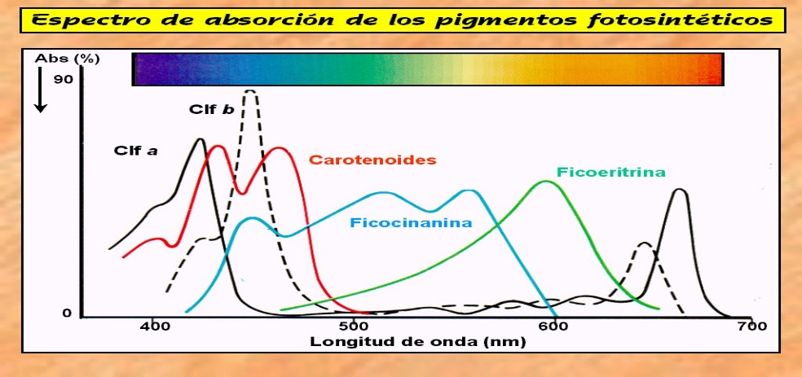
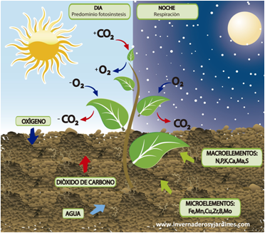
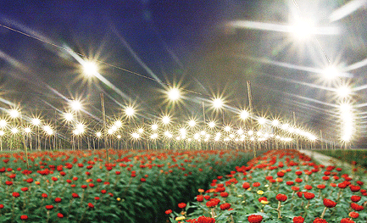
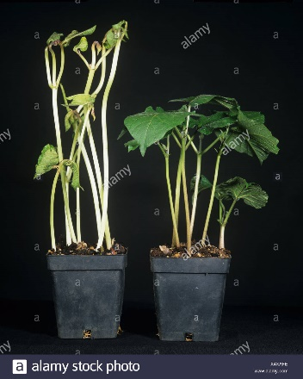
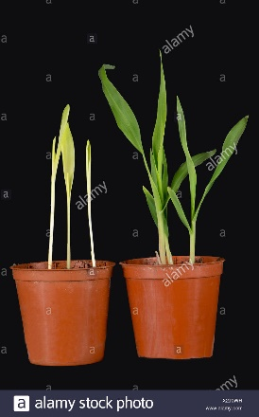
“EVALUACIÓN DEL EFECTO DE LUCES LED EN LA PROPAGACIÓN DE DOS ESPECIES DE FLORES DE VERANO: GYPSOPHILA (Gypsophila paniculata) y TRACHELIUM (Trachelium caeruleum)”
JUSTIFICACIÓN
Importancia económica
Espectros específicos de luz
Espectro de luz
Luz LED
Calidad del espectro
Importancia de la luz
Doris Melissa Pachacama Moreno, 2018

Slide 4
“EVALUACIÓN DEL EFECTO DE LUCES LED EN LA PROPAGACIÓN DE DOS ESPECIES DE FLORES DE VERANO: GYPSOPHILA (Gypsophila paniculata) y TRACHELIUM (Trachelium caeruleum)”
ÍNDICE DE CONTENIDOS
1. JUSTIFICACIÓN
2. INTRODUCCIÓN
6. CONCLUSIONES
7. RECOMENDACIONES
5. RESULTADOS Y DISCUSIÓN
3. OBJETIVOS
4. MATERIALES Y MÉTODOS
Doris Melissa Pachacama Moreno, 2018

Slide 5
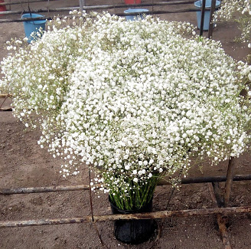
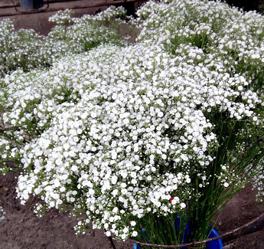
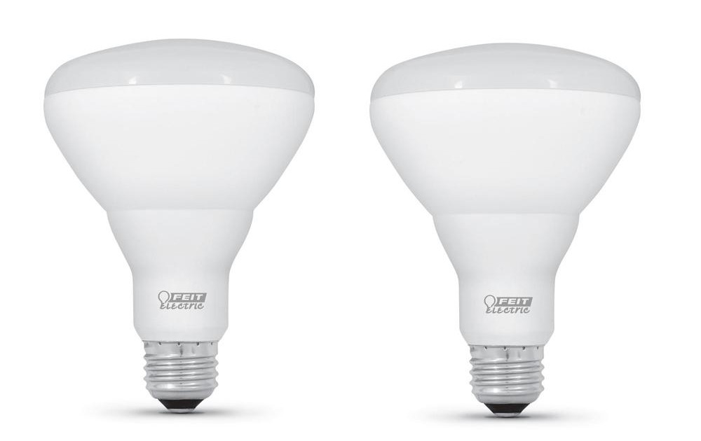
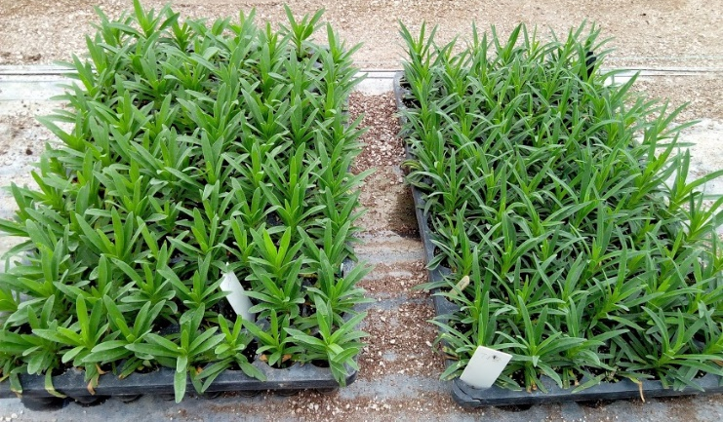
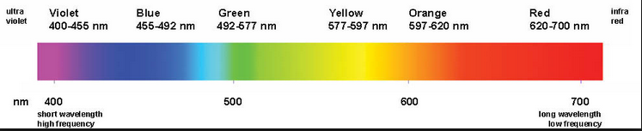
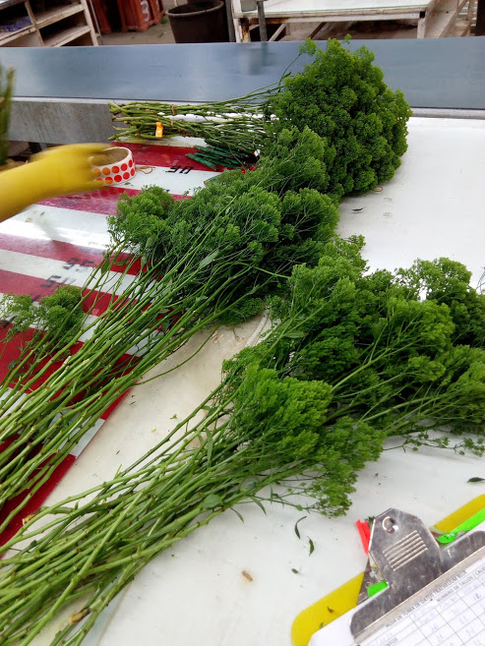
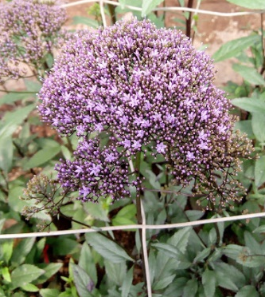
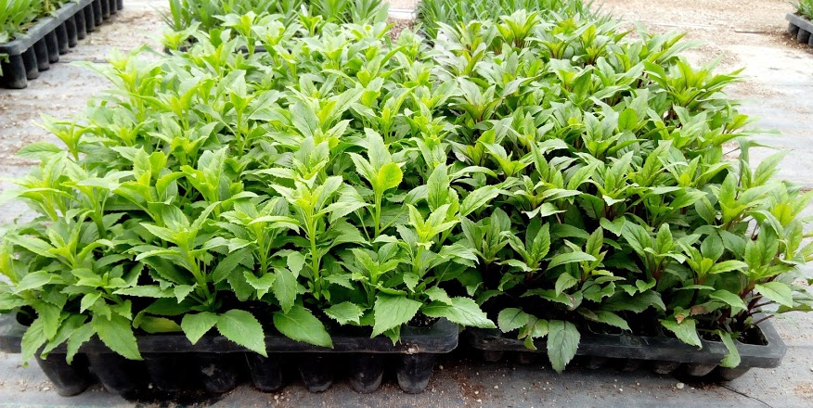
“EVALUACIÓN DEL EFECTO DE LUCES LED EN LA PROPAGACIÓN DE DOS ESPECIES DE FLORES DE VERANO: GYPSOPHILA (Gypsophila paniculata) y TRACHELIUM (Trachelium caeruleum)”
OVER TIME
G034
BLANCO
RED WHITE
FAR RED
JADE
BLUE
(300-700)nm
(640-680)nm
(680-720)nm
La luz y su calidad cumplen un papel importante en la morfogénesis y fotosíntesis, principalmente para conocer el tipo de luz que es absorbida por la clorofila.
Doris Melissa Pachacama Moreno, 2018

Slide 6
“EVALUACIÓN DEL EFECTO DE LUCES LED EN LA PROPAGACIÓN DE DOS ESPECIES DE FLORES DE VERANO: GYPSOPHILA (Gypsophila paniculata) y TRACHELIUM (Trachelium caeruleum)”
ÍNDICE DE CONTENIDOS
1. JUSTIFICACIÓN
2. INTRODUCCIÓN
6. CONCLUSIONES
7. RECOMENDACIONES
5. RESULTADOS Y DISCUSIÓN
3. OBJETIVOS
4. MATERIALES Y MÉTODOS
Doris Melissa Pachacama Moreno, 2018

Slide 7
“EVALUACIÓN DEL EFECTO DE LUCES LED EN LA PROPAGACIÓN DE DOS ESPECIES DE FLORES DE VERANO: GYPSOPHILA (Gypsophila paniculata) y TRACHELIUM (Trachelium caeruleum)”
Objetivo General
Evaluar los efectos de las luces LED en la etapa de propagación de dos especies de flores de verano Gypsophila (Gypsophila paniculata) y Trachelium (Trachelium caeruleum).
Objetivos Específicos
Evaluar el efecto que tienen las luces LED del espectro rojo y blanco sobre el desarrollo radicular y el crecimiento de Gypsophila paniculata y Trachelium caeruleum en la etapa de propagación.
Correlacionar la radiación total y la radiación PAR con el crecimiento de las plantas en los tratamientos.
Determinar la cantidad de clorofila y la cantidad de macronutrientes en la última semana de permanencia de los esquejes en la etapa de propagación.
Evaluar el efecto de las luces LED del espectro rojo y blanco, en la producción exportable de Gypsophila paniculata y Trachelium caeruleum.
Difundir la Investigación en la Florícola.
Doris Melissa Pachacama Moreno, 2018

Slide 8
“EVALUACIÓN DEL EFECTO DE LUCES LED EN LA PROPAGACIÓN DE DOS ESPECIES DE FLORES DE VERANO: GYPSOPHILA (Gypsophila paniculata) y TRACHELIUM (Trachelium caeruleum)”
ÍNDICE DE CONTENIDOS
1. JUSTIFICACIÓN
2. INTRODUCCIÓN
6. CONCLUSIONES
7. RECOMENDACIONES
5. RESULTADOS Y DISCUSIÓN
3. OBJETIVOS
4. MATERIALES Y MÉTODOS
Doris Melissa Pachacama Moreno, 2018

Slide 9
“EVALUACIÓN DEL EFECTO DE LUCES LED EN LA PROPAGACIÓN DE DOS ESPECIES DE FLORES DE VERANO: GYPSOPHILA (Gypsophila paniculata) y TRACHELIUM (Trachelium caeruleum)”
Propagación
Gypsophila paniculata
Enraizamiento (3 semanas); Condiciones (85% HR y T=25-35°C)
Aclimatación (2 semanas)
Trachelium caeruleum
Enraizamiento (3 semanas); Condiciones (85% HR y T= 25-35°C)
Pinch (3 semanas)
Aclimatación (2semanas)
Doris Melissa Pachacama Moreno, 2018

Slide 10
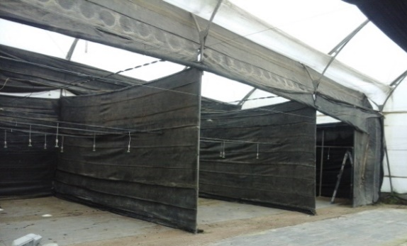
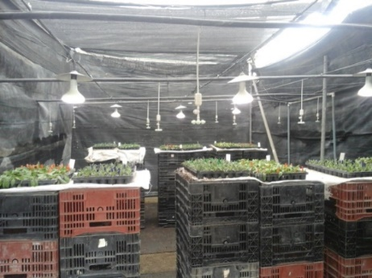
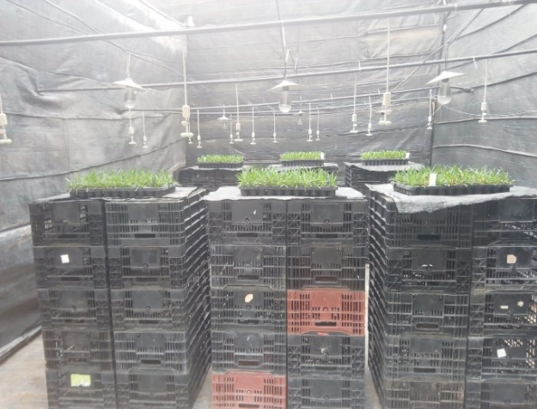
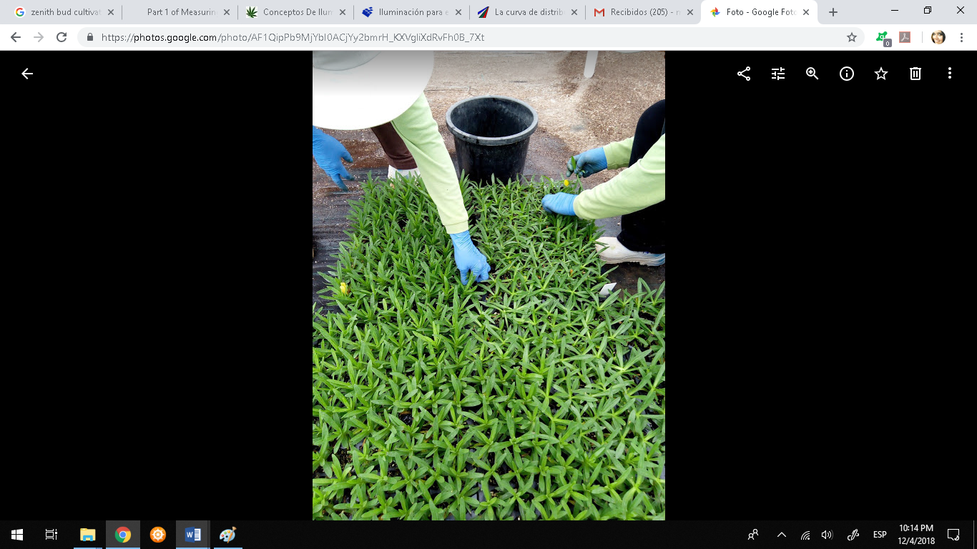
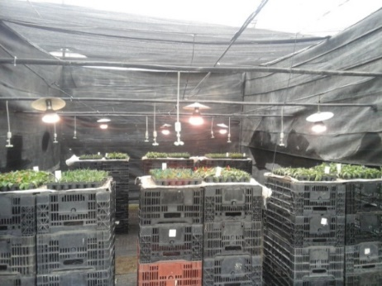
“EVALUACIÓN DEL EFECTO DE LUCES LED EN LA PROPAGACIÓN DE DOS ESPECIES DE FLORES DE VERANO: GYPSOPHILA (Gypsophila paniculata) y TRACHELIUM (Trachelium caeruleum)”
ACTIVIDADES REALIZADAS EN FASE DE PROPAGACIÓN
Adecuación del invernadero.
Pinch
Luces LED Red White
Luces LED Blancas
Luces LED Far Red
Doris Melissa Pachacama Moreno, 2018

Slide 11
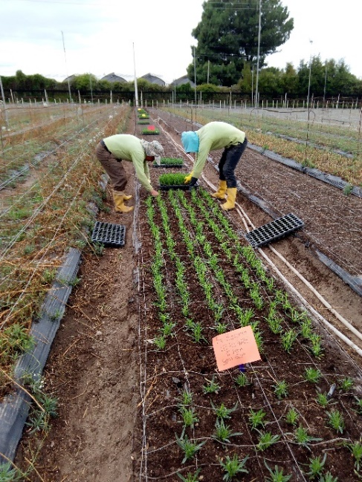
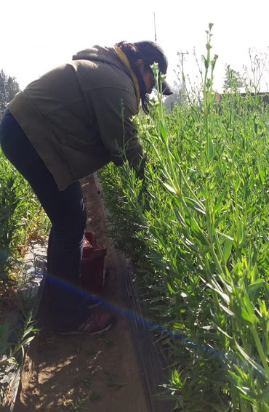
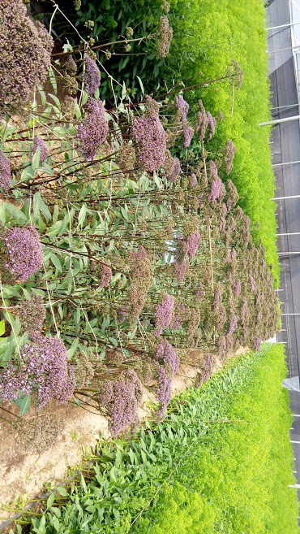
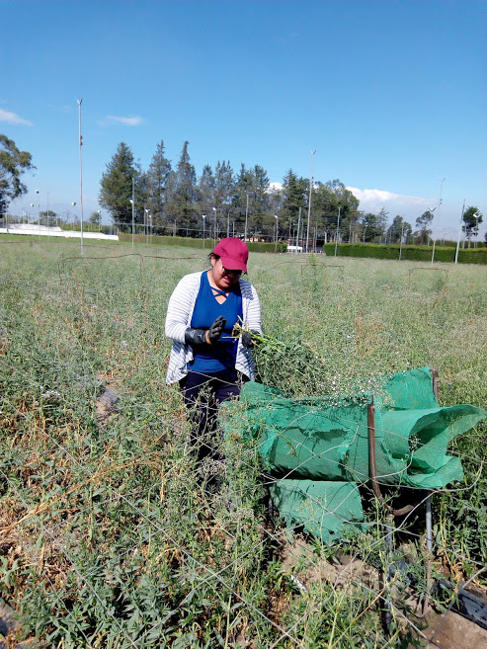
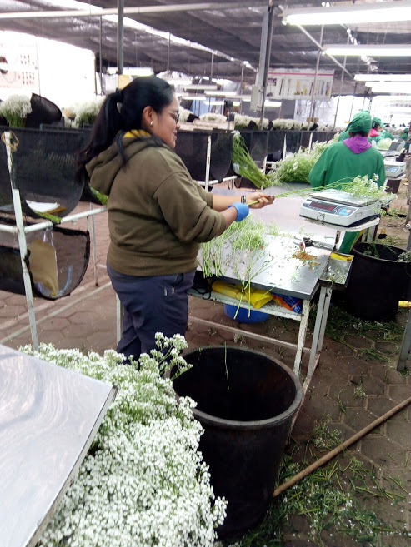
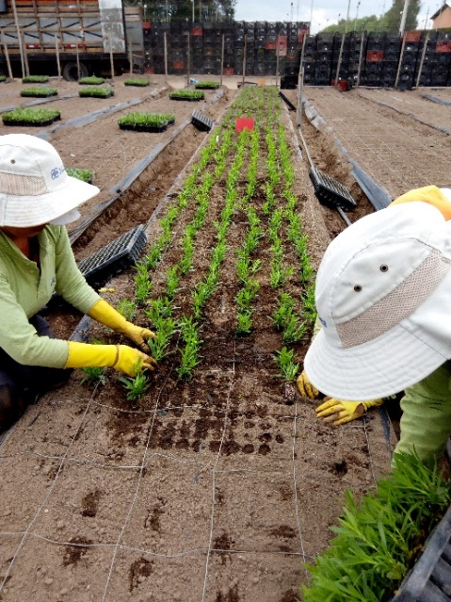
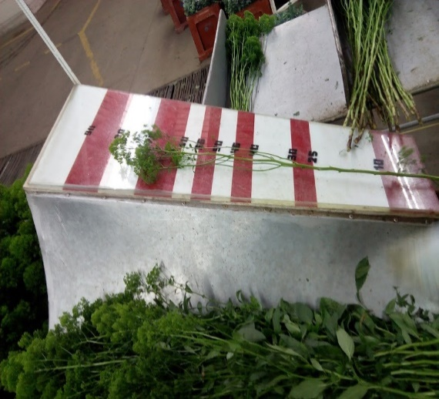
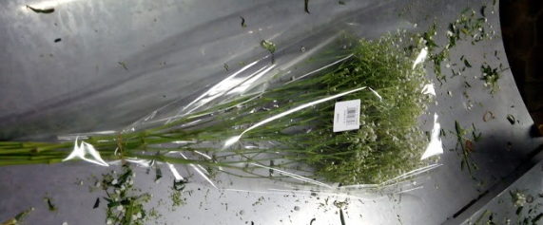
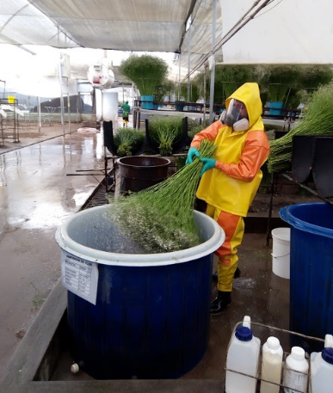
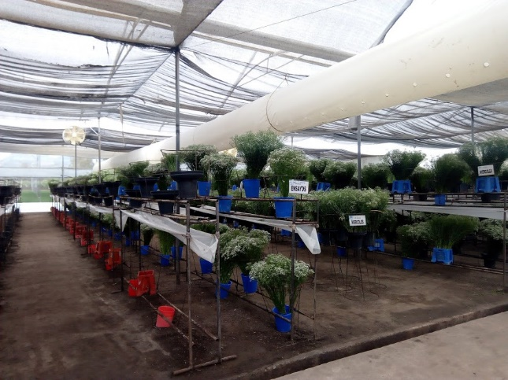
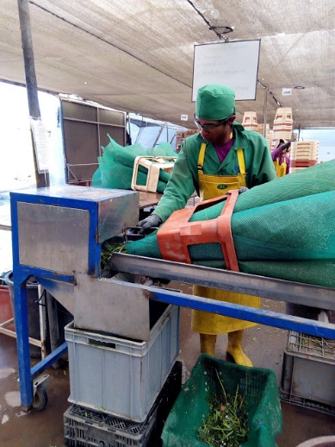
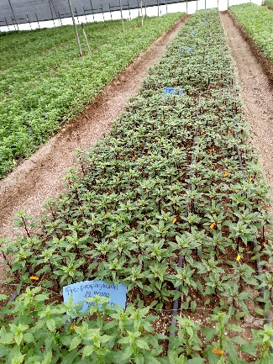
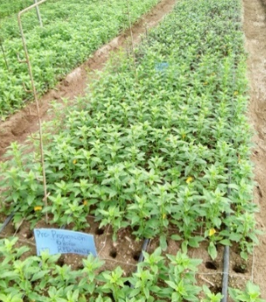
“EVALUACIÓN DEL EFECTO DE LUCES LED EN LA PROPAGACIÓN DE DOS ESPECIES DE FLORES DE VERANO: GYPSOPHILA (Gypsophila paniculata) y TRACHELIUM (Trachelium caeruleum)”
ACTIVIDADES REALIZADAS EN FASE DE CAMPO
Siembra en campo
Tutoreo
Primer y segundo desbrote
Cosecha de Gypsophila paniculata.
Cámara de preapertura (7 días)
Clasificación y empaquetado de Gypsophila paniculata.
Cosecha y clasificación en Trachelium caeruleum.
Doris Melissa Pachacama Moreno, 2018

Slide 12
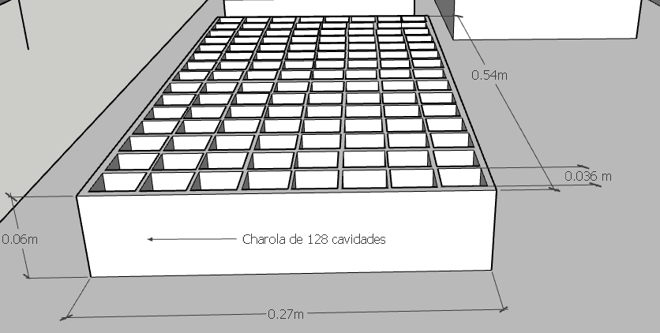
“EVALUACIÓN DEL EFECTO DE LUCES LED EN LA PROPAGACIÓN DE DOS ESPECIES DE FLORES DE VERANO: GYPSOPHILA (Gypsophila paniculata) y TRACHELIUM (Trachelium caeruleum)”
DISEÑO EXPERIMENTAL
DCA en arreglo multifactorial (2*2*2*3+1).
3 repeticiones
28 unidades experimentales
840 plántulas
Cada unidad experimental está formada por una bandeja de propagación (96, 77, 124 cavidades)
Código | TIPOS DE LUZ LED
L0 | Sin luz LED testigo
L1 | Lámparas Chinas LED HSI (300-700 nm)
L2 | Luz LED Philips Far Red (680-720 nm)
L3 | Luz LED Philips Deep Red White (640-680 nm)
Código | HORARIO DE EXPOSICIÓN
H1 | (18:00 – 06:00) 12 horas
H2 | (18:00 – 24:00) 6 horas
Código | Especie | Variedad
Gyp | Gypsophila paniculata | (G034) Fun Time
 |  | Over Time
Tra | Trachelium caeruleum | Jade
 |  | Blue
Doris Melissa Pachacama Moreno, 2018

Slide 13
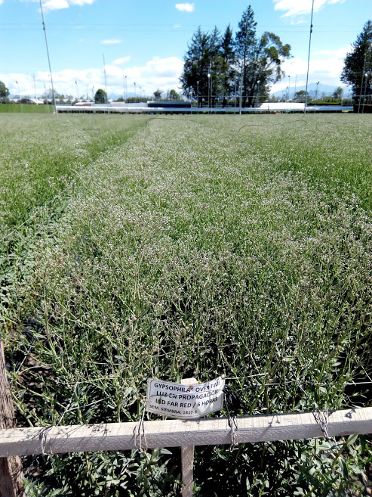
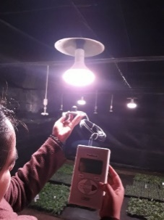
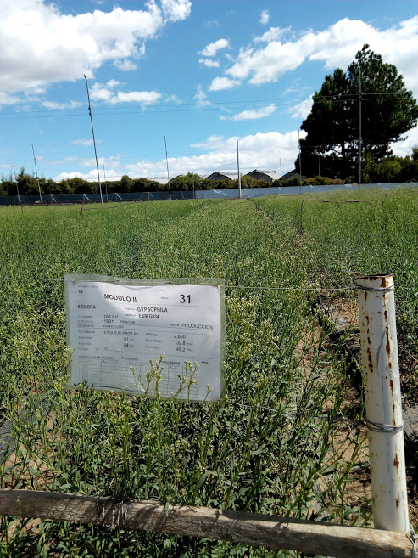
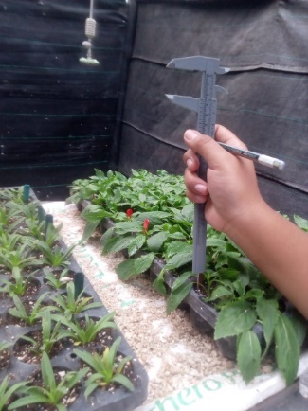
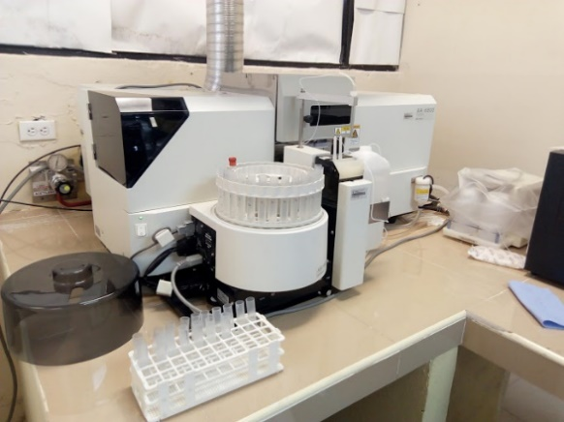
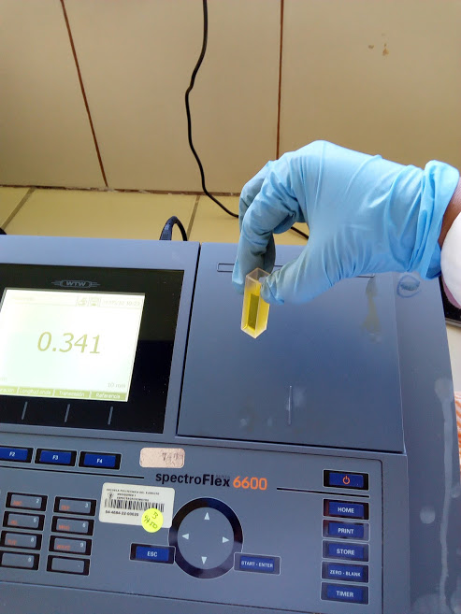
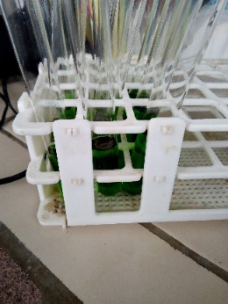
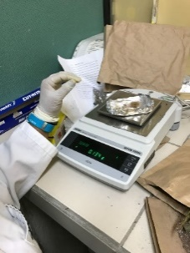
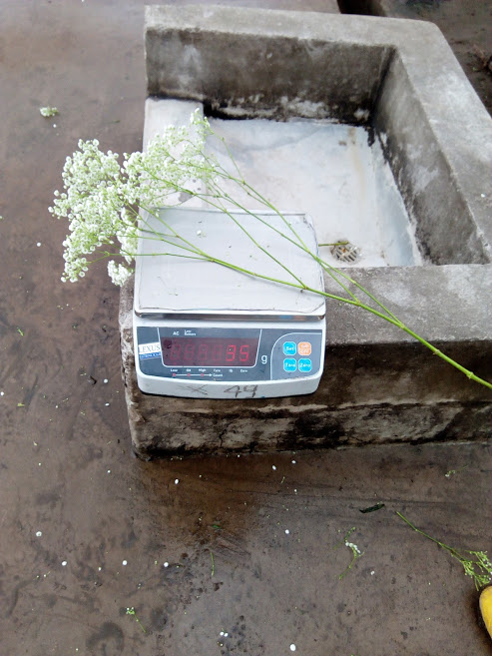
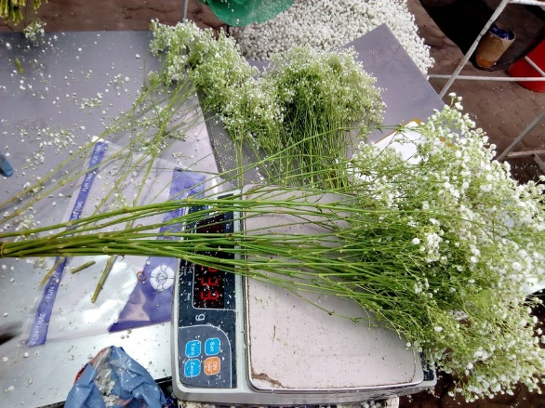
“EVALUACIÓN DEL EFECTO DE LUCES LED EN LA PROPAGACIÓN DE DOS ESPECIES DE FLORES DE VERANO: GYPSOPHILA (Gypsophila paniculata) y TRACHELIUM (Trachelium caeruleum)”
VARIABLES A MEDIR
Fase de Propagación
Número de hojas
Altura de plántula
Fase de Campo
Número de tallos por planta
Número de brotes
Altura de brotes
Radiación Par y Total
Contenido de Clorofila
Contenido de Macronutrientes
Número de tallos exportables
Peso en blanco de tallos
Peso seco de raíz
Doris Melissa Pachacama Moreno, 2018

Slide 14
“EVALUACIÓN DEL EFECTO DE LUCES LED EN LA PROPAGACIÓN DE DOS ESPECIES DE FLORES DE VERANO: GYPSOPHILA (Gypsophila paniculata) y TRACHELIUM (Trachelium caeruleum)”
ÍNDICE DE CONTENIDOS
1. JUSTIFICACIÓN
2. INTRODUCCIÓN
6. CONCLUSIONES
7. RECOMENDACIONES
5. RESULTADOS Y DISCUSIÓN
3. OBJETIVOS
4. MATERIALES Y MÉTODOS
Doris Melissa Pachacama Moreno, 2018

Slide 15
“EVALUACIÓN DEL EFECTO DE LUCES LED EN LA PROPAGACIÓN DE DOS ESPECIES DE FLORES DE VERANO: GYPSOPHILA (Gypsophila paniculata) y TRACHELIUM (Trachelium caeruleum)”
RESULTADOS Y DISCUSIÓN
Número de hojas
T1: G034-12horas-LED Blanca; T13: G034-6horas-LED Blanca; T6: Over Time-12horas-LED Far Red
T4: Blue-12horas-LED Blanca; T7: Jade-12horas-LED Far Red; T15: Jade-6horas-LED Blanca
(Lazo & Ascencio, 2010), que reveló que, tanto el área foliar, como el número de hojas y la biomasa de las plántulas de Cyperus rotundus, fueron superiores bajo un filtro rojo.
(Moreno, Cornejo, & Ortiz, 2017)
Doris Melissa Pachacama Moreno, 2018

Slide 16
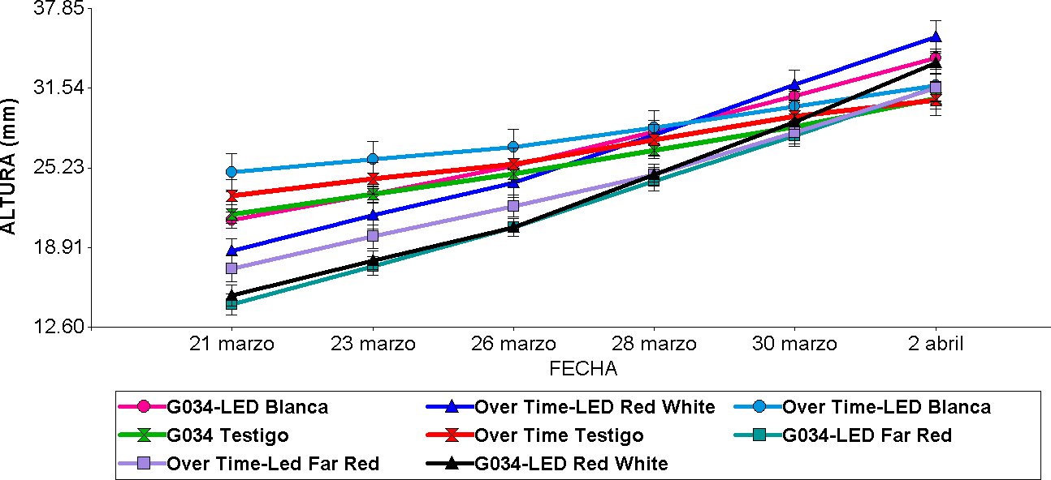
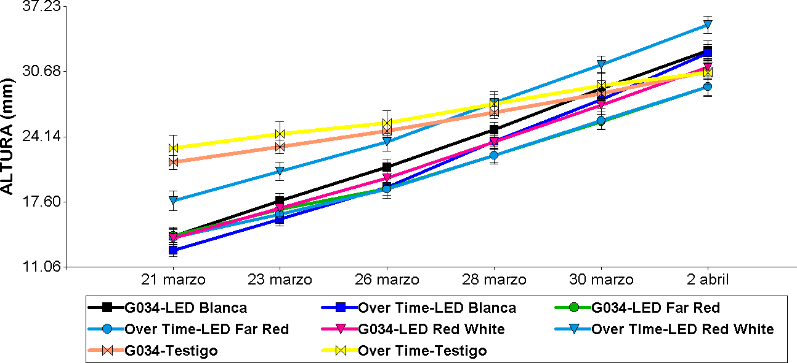
“EVALUACIÓN DEL EFECTO DE LUCES LED EN LA PROPAGACIÓN DE DOS ESPECIES DE FLORES DE VERANO: GYPSOPHILA (Gypsophila paniculata) y TRACHELIUM (Trachelium caeruleum)”
RESULTADOS Y DISCUSIÓN
Altura de plántula
Over Time 6 y 12 horas LED Far Red
T17: 6horas-G034-LED Far Red; T18: 6horas-Over Time-LED Far Red
G034 (Fun Time) 6 y 12 horas LED Far Red
Doris Melissa Pachacama Moreno, 2018

Slide 17
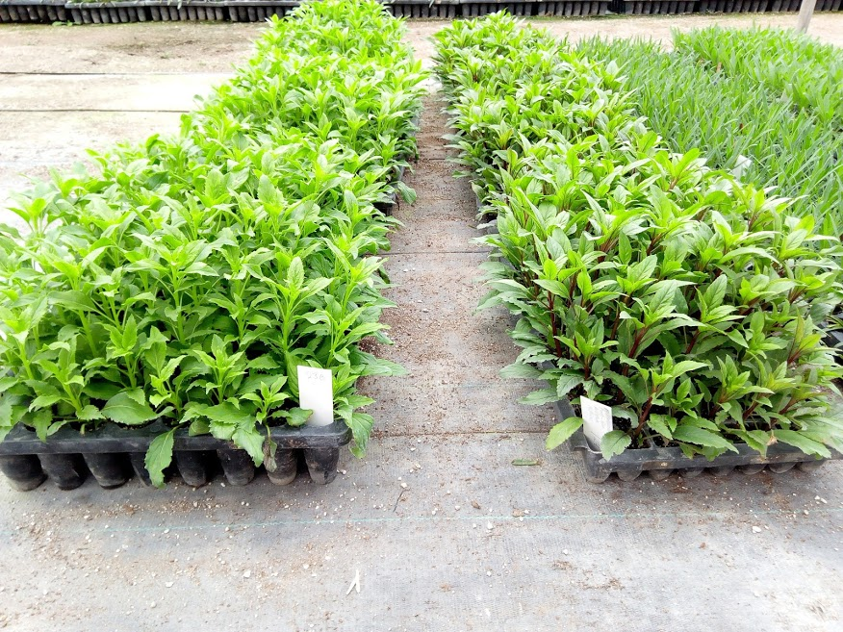
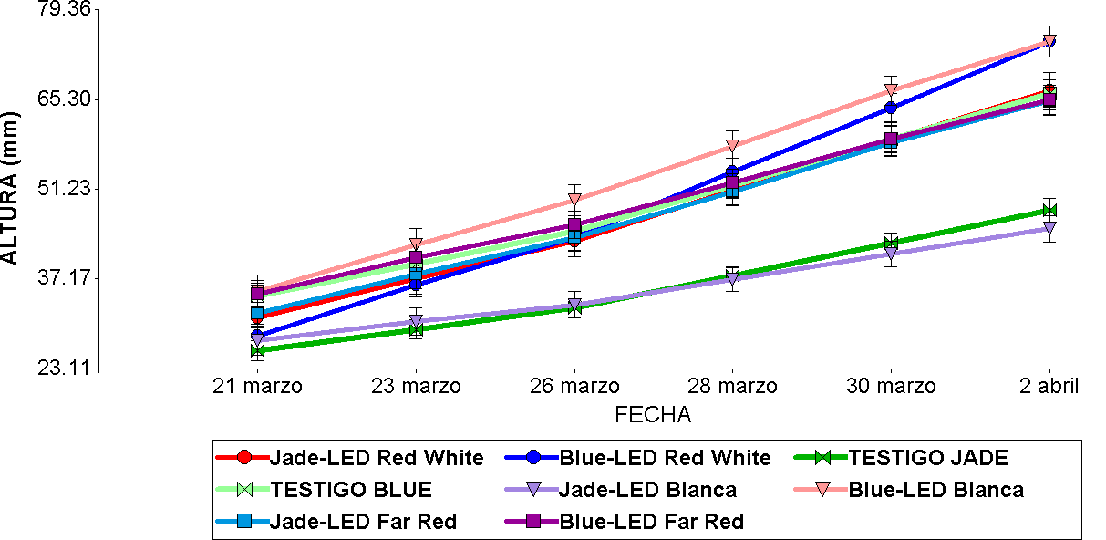
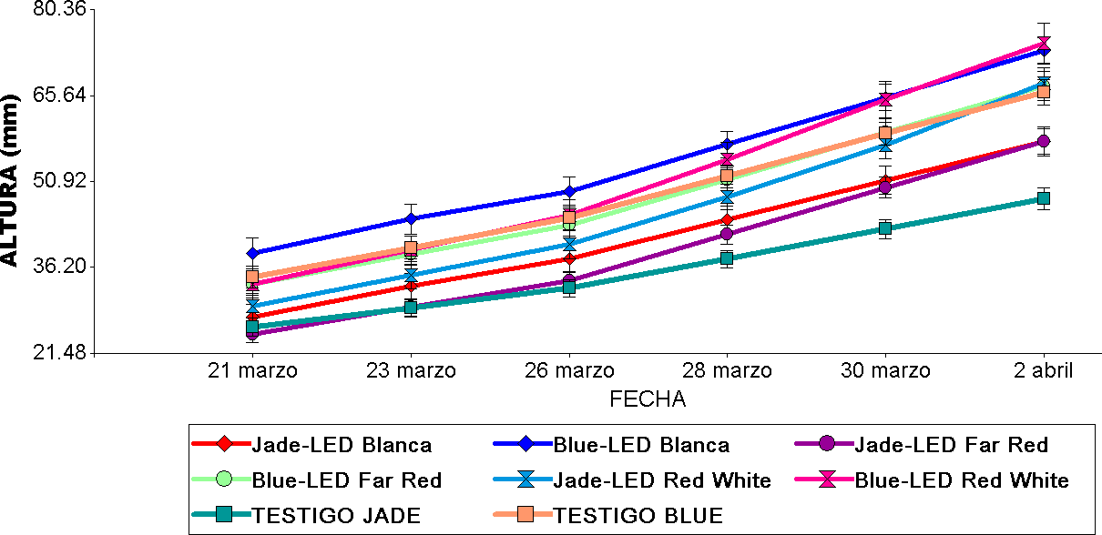
“EVALUACIÓN DEL EFECTO DE LUCES LED EN LA PROPAGACIÓN DE DOS ESPECIES DE FLORES DE VERANO: GYPSOPHILA (Gypsophila paniculata) y TRACHELIUM (Trachelium caeruleum)”
RESULTADOS Y DISCUSIÓN
Altura de plántula
Jade 12 Horas LED Far Red y Red White
Blue 6 y 12 Horas LED Blanca
T16: 6horas-Blue-LED Blanca; T4: 12horas-Blue-Led Blanca; T11: 12horas-Jade-LED Red White; T7: 12horas-Jade-LED Far Red
Doris Melissa Pachacama Moreno, 2018

Slide 18
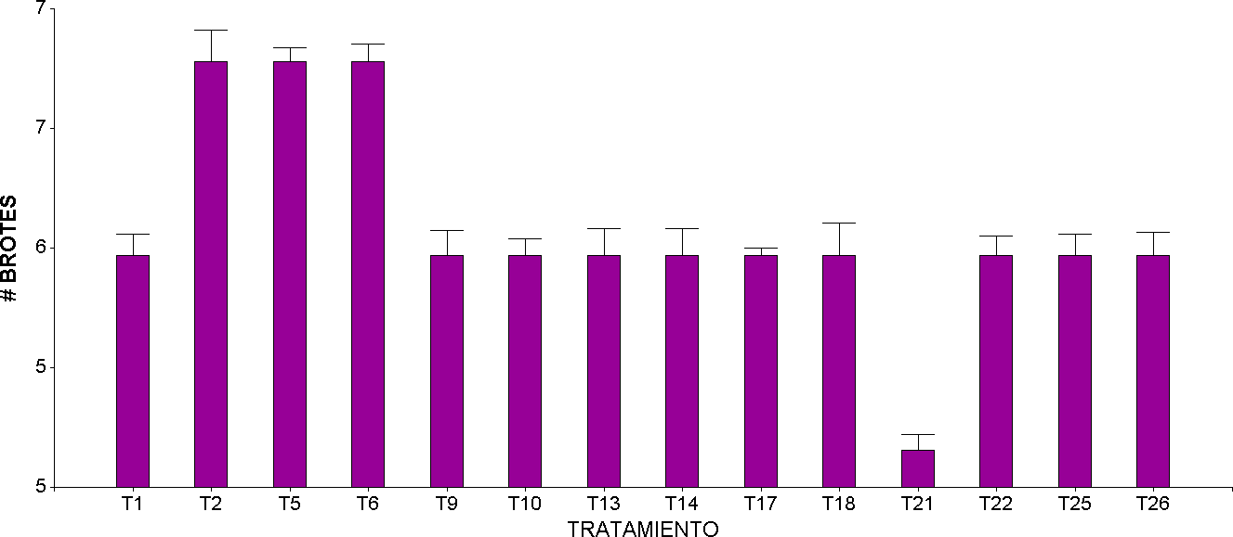
“EVALUACIÓN DEL EFECTO DE LUCES LED EN LA PROPAGACIÓN DE DOS ESPECIES DE FLORES DE VERANO: GYPSOPHILA (Gypsophila paniculata) y TRACHELIUM (Trachelium caeruleum)”
RESULTADOS Y DISCUSIÓN
Número de brotes en plántulas de Gypsophila paniculata
7 brotes
5 brotes
T1:12H-G034-Blanca; T2:12H-OverTime-Blanca; T5:12H-G034-FarRed T6:12H-Over Time- FarRed; T9:12H-G034-RedWhite; T10:12H-OverTime-RedWhite; T13:6H-G034-Blanca; T14:6H-OverTime-Blanca; T17:6H-G034-FarRed; T18:6H-OverTime-FarRed; T21:6H-G034- Red White; T22:6H-OverTime-RedWhite; T25: TestigoG034;T26: TestigoOverTime.
Doris Melissa Pachacama Moreno, 2018

Slide 19
“EVALUACIÓN DEL EFECTO DE LUCES LED EN LA PROPAGACIÓN DE DOS ESPECIES DE FLORES DE VERANO: GYPSOPHILA (Gypsophila paniculata) y TRACHELIUM (Trachelium caeruleum)”
RESULTADOS Y DISCUSIÓN
Longitud de brote
Over Time (6 y 12 horas LED Far Red
Testigo de ambas variedades
G034 (12 horas LED Blanca)
T13: 6horas-G034-LED Blanca; T25: Testigo-G034; T6: 12horas-Over Time-LED Far Red; T18: 6horas-Over Time-LED Far Red; T26: Testigo-Over Time
Doris Melissa Pachacama Moreno, 2018

Slide 20
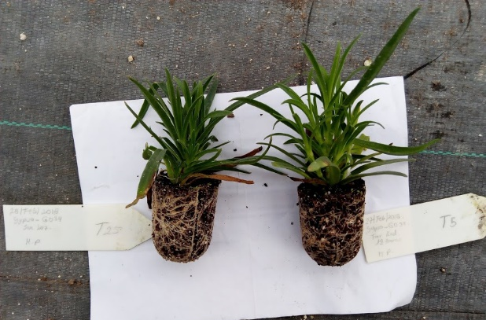
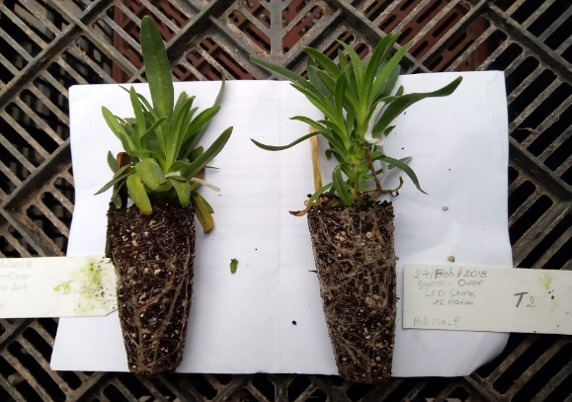


“EVALUACIÓN DEL EFECTO DE LUCES LED EN LA PROPAGACIÓN DE DOS ESPECIES DE FLORES DE VERANO: GYPSOPHILA (Gypsophila paniculata) y TRACHELIUM (Trachelium caeruleum)”
RESULTADOS Y DISCUSIÓN
Longitud de brote (12H luces LED)
Testigo
T5
Testigo
T2
Over Time
G034
Doris Melissa Pachacama Moreno, 2018

Slide 21




“EVALUACIÓN DEL EFECTO DE LUCES LED EN LA PROPAGACIÓN DE DOS ESPECIES DE FLORES DE VERANO: GYPSOPHILA (Gypsophila paniculata) y TRACHELIUM (Trachelium caeruleum)”
RESULTADOS Y DISCUSIÓN
Longitud de brote (6H luces LED)
(Marín, 2016) que muestra la mejora en la calidad de plántulas, las que fueron suplementadas con luz LED Blanca.
T26
T18
T25
T13
Over Time
G034
Doris Melissa Pachacama Moreno, 2018

Slide 22


“EVALUACIÓN DEL EFECTO DE LUCES LED EN LA PROPAGACIÓN DE DOS ESPECIES DE FLORES DE VERANO: GYPSOPHILA (Gypsophila paniculata) y TRACHELIUM (Trachelium caeruleum)”
RESULTADOS Y DISCUSIÓN
Peso seco de raíz
Gypsophila paniculata
Trachelium caeruleum
(Nishimura, Ohyama, Goto, & Inagaki, 2009) que indican, que la iluminación del espectro rojo incrementa la tasa fotosintética en la planta, originando incremento en el peso seco de la raíz.
Lo cual coincide con lo planteado por (Vera, Caballero, Fierros, & Musalem, 1988) que encontraron que, al disminuir la intensidad de la luz, disminuye considerablemente el peso seco de la raíz, lo cual se debe a que la planta tiende a aumentar su crecimiento aéreo cuando se encuentra en intensidades bajas de luz permitiendo una mayor área de captación de luz.
Doris Melissa Pachacama Moreno, 2018

Slide 23
“EVALUACIÓN DEL EFECTO DE LUCES LED EN LA PROPAGACIÓN DE DOS ESPECIES DE FLORES DE VERANO: GYPSOPHILA (Gypsophila paniculata) y TRACHELIUM (Trachelium caeruleum)”
RESULTADOS Y DISCUSIÓN
Porcentaje de mortalidad
12Horas
Resultados que coinciden lo expuesto por (Pinchao, 2018), que dice que en etapa de propagación es aceptable máximo el 10% de mortalidad.
6Horas
6Horas
Doris Melissa Pachacama Moreno, 2018

Slide 24




“EVALUACIÓN DEL EFECTO DE LUCES LED EN LA PROPAGACIÓN DE DOS ESPECIES DE FLORES DE VERANO: GYPSOPHILA (Gypsophila paniculata) y TRACHELIUM (Trachelium caeruleum)”
RESULTADOS Y DISCUSIÓN
Radiación PAR y TOTAL (Gypsophila)
G034
Over Time
Doris Melissa Pachacama Moreno, 2018

Slide 25




“EVALUACIÓN DEL EFECTO DE LUCES LED EN LA PROPAGACIÓN DE DOS ESPECIES DE FLORES DE VERANO: GYPSOPHILA (Gypsophila paniculata) y TRACHELIUM (Trachelium caeruleum)”
RESULTADOS Y DISCUSIÓN
Radiación PAR y TOTAL (Trachelium)
Jade
Blue
Coincidiendo con lo reportado por (Poudel, Kataoka, & Mochioka, 2007) en la propagación in vitro de uva, usando el PPF (flujo de fotones fotosintéticos) relativamente bajo de (50 μmol.m². s⁻¹), el cual mejoró el crecimiento y redujo el ciclo de producción.
Doris Melissa Pachacama Moreno, 2018

Slide 26

“EVALUACIÓN DEL EFECTO DE LUCES LED EN LA PROPAGACIÓN DE DOS ESPECIES DE FLORES DE VERANO: GYPSOPHILA (Gypsophila paniculata) y TRACHELIUM (Trachelium caeruleum)”
RESULTADOS Y DISCUSIÓN
Contenido de Clorofila Gypsophila paniculata
33.78
30.39
11.20
8.67
10.39
9.23
μg/ml
Plántulas expuestas a 12horas de luz LED
Doris Melissa Pachacama Moreno, 2018

Slide 27

“EVALUACIÓN DEL EFECTO DE LUCES LED EN LA PROPAGACIÓN DE DOS ESPECIES DE FLORES DE VERANO: GYPSOPHILA (Gypsophila paniculata) y TRACHELIUM (Trachelium caeruleum)”
RESULTADOS Y DISCUSIÓN
Contenido de Clorofila Gypsophila paniculata
26.49
22.55
5.06
7.98
6.75
Plántulas expuestas a 6 horas de luz LED
μg/ml
Doris Melissa Pachacama Moreno, 2018

Slide 28

“EVALUACIÓN DEL EFECTO DE LUCES LED EN LA PROPAGACIÓN DE DOS ESPECIES DE FLORES DE VERANO: GYPSOPHILA (Gypsophila paniculata) y TRACHELIUM (Trachelium caeruleum)”
RESULTADOS Y DISCUSIÓN
Contenido de Clorofila Trachelium caeruleum
17.46
8.08
6.56
Plántulas expuestas a 12 horas de luz LED
μg/ml
Doris Melissa Pachacama Moreno, 2018

Slide 29

“EVALUACIÓN DEL EFECTO DE LUCES LED EN LA PROPAGACIÓN DE DOS ESPECIES DE FLORES DE VERANO: GYPSOPHILA (Gypsophila paniculata) y TRACHELIUM (Trachelium caeruleum)”
RESULTADOS Y DISCUSIÓN
Contenido de Clorofila Trachelium caeruleum
8.28
6.76
Plántulas expuestas a 6 horas de luz LED
μg/ml
Doris Melissa Pachacama Moreno, 2018

Slide 30

“EVALUACIÓN DEL EFECTO DE LUCES LED EN LA PROPAGACIÓN DE DOS ESPECIES DE FLORES DE VERANO: GYPSOPHILA (Gypsophila paniculata) y TRACHELIUM (Trachelium caeruleum)”
MACRONUTRIENTES
El espectro de luz a la larga resultó ser limitante en la asimilación de los otros nutrientes como lo menciona (Natr, 1975) al asegurar que el papel principal del Nitrógeno es controlar la capacidad fotosintética.
Doris Melissa Pachacama Moreno, 2018

Slide 31


“EVALUACIÓN DEL EFECTO DE LUCES LED EN LA PROPAGACIÓN DE DOS ESPECIES DE FLORES DE VERANO: GYPSOPHILA (Gypsophila paniculata) y TRACHELIUM (Trachelium caeruleum)”
RESULTADOS Y DISCUSIÓN
Productividad de tallos de Trachelium caeruleum
Variedad Blue
Ciclo de cultivo 12 semanas con 2 semanas de cosecha.
Variedad Jade
Ciclo de cultivo finca (16 semanas) con 2 semanas de cosecha.
Ciclo de cultivo del ensayo (13 semanas), con tres semanas de cosecha.
Doris Melissa Pachacama Moreno, 2018

Slide 32

“EVALUACIÓN DEL EFECTO DE LUCES LED EN LA PROPAGACIÓN DE DOS ESPECIES DE FLORES DE VERANO: GYPSOPHILA (Gypsophila paniculata) y TRACHELIUM (Trachelium caeruleum)”
Tallos productivos: Gypsophila paniculata
Variedad G034 (Fun Time)
Doris Melissa Pachacama Moreno, 2018

Slide 33


“EVALUACIÓN DEL EFECTO DE LUCES LED EN LA PROPAGACIÓN DE DOS ESPECIES DE FLORES DE VERANO: GYPSOPHILA (Gypsophila paniculata) y TRACHELIUM (Trachelium caeruleum)”
Tallos productivos: Gypsophila paniculata
Variedad Over Time
Doris Melissa Pachacama Moreno, 2018

Slide 34
“EVALUACIÓN DEL EFECTO DE LUCES LED EN LA PROPAGACIÓN DE DOS ESPECIES DE FLORES DE VERANO: GYPSOPHILA (Gypsophila paniculata) y TRACHELIUM (Trachelium caeruleum)”
ÍNDICE DE CONTENIDOS
1. JUSTIFICACIÓN
2. INTRODUCCIÓN
6. CONCLUSIONES
7. RECOMENDACIONES
5. RESULTADOS Y DISCUSIÓN
3. OBJETIVOS
4. MATERIALES Y MÉTODOS
Doris Melissa Pachacama Moreno, 2018

Slide 35
“EVALUACIÓN DEL EFECTO DE LUCES LED EN LA PROPAGACIÓN DE DOS ESPECIES DE FLORES DE VERANO: GYPSOPHILA (Gypsophila paniculata) y TRACHELIUM (Trachelium caeruleum)”
CONCLUSIONES
Gypsophila paniculata en propagación
Las plántulas de la var. G034 y Over Time expuestas a 12 horas de luz LED Blanca (45,19 μmol.m⁻².s⁻¹) y Far Red (28,93 μmol.m⁻².s⁻¹), mostraron el mayor número de hojas y menores alturas de tallo.
Las plántulas de las variedades (G034 y Over Time), expuestas a 12 horas de luz LED Far Red (31,84 μmol.m⁻².s⁻¹), obtuvieron el mayor número de brotes (7/plántula), así como las menores longitudes de tallo.
Las plántulas de ambas variedades: G034 y Over Time, expuestas a 12 horas de luz LED Blanca y Far Red, mostraron los mayores pesos secos de raíz.
La suplementación nocturna de luz LED, redujo el porcentaje de mortalidad en ambas variedades (G034 y Over Time).
Las plántulas de ambas variedades: G034 y Over Time, suplementadas con 12 horas de luz LED Blanca, reportaron los mayores contenidos de clorofila Total.
La adición de luz LED, tuvo un efecto negativo sobre la asimilación de nutrientes en la etapa de propagación, ya que, las plántulas que fueron expuestas a los diferentes espectros de luz LED, mostraron bajo contenido de (N, P, Mg y K).
Doris Melissa Pachacama Moreno, 2018

Slide 36
“EVALUACIÓN DEL EFECTO DE LUCES LED EN LA PROPAGACIÓN DE DOS ESPECIES DE FLORES DE VERANO: GYPSOPHILA (Gypsophila paniculata) y TRACHELIUM (Trachelium caeruleum)”
CONCLUSIONES
Trachelium caeruleum en propagación
Las plántulas las var. Jade, expuestas a 6 horas de luz LED Blanca y Far Red reportaron el mayor número de hojas (15). Así mismo, las plántulas de la var. Blue, expuestas a 12 horas de luz LED Blanca, reportaron el mayor número de hojas (13).
Las plántulas de la variedad Blue expuestas a 6 horas de luz LED Blanca y 12 horas de luz LED Blanca, reportaron las mayores longitudes de tallo. Así mismo, las plántulas de la variedad Jade, expuestas a 6 y 12 horas de luz LED Red White, reportaron las mayores longitudes de tallo y pesos secos de raíz. Así mismo, las plántulas de la var. Blue, expuestas a 12 horas de luz LED Far Red, reportaron los mayores pesos secos de raíz.
Las plántulas de la var. Jade expuestas a 12 horas de luz LED Blanca, reportaron los mayores contenidos de CL-B (17.46 μg/ml). Así mismo, las plántulas de la var. Blue, expuestas a 6 horas de luz LED Red White (16,76 μmol.m⁻².s⁻¹), CL-B (26.06 μg/ml).
Las plántulas de ambas variedades (Jade y Blue), expuestas a luz LED nocturna, mostraron un efecto positivo sobre la acumulación de fósforo (P) en etapas de propagación.
Doris Melissa Pachacama Moreno, 2018

Slide 37
“EVALUACIÓN DEL EFECTO DE LUCES LED EN LA PROPAGACIÓN DE DOS ESPECIES DE FLORES DE VERANO: GYPSOPHILA (Gypsophila paniculata) y TRACHELIUM (Trachelium caeruleum)”
CONCLUSIONES
Gypsophila paniculata en campo
Las plántulas de la variedad G034 y Over Time, expuestas en etapas de propagación a 12 horas de luz LED del espectro Far Red (31,84 μmol.m⁻².s⁻¹) y 6 horas de luz LED del espectro Blanco (46,41 μmol.m⁻².s⁻¹), mostraron el mayor número de tallos por planta (4.49 y 3.81), respectivamente.
Por otro lado, las plántulas de la variedad G034 expuestas a 6 y 12 horas de luz LED Red White (10,18 μmol.m⁻².s⁻¹), mostraron los mayores pesos de tallo (19.58 gr y 18,76 gr), respectivamente. Así mismo, las plántulas de la var. Over Time, expuestas a 6 y 12 horas de luz LED Far Red, reportaron los mayores pesos en blanco (43.04 gr y 41.93 gr), respectivamente.
Trachelium caeruleum en campo
Las plantas de la variedad Blue que fueron expuestas a 6 horas de luz LED Blanca (46,44 μmol.m2. s-1), reportaron 76.4 % tallos de calidad de exportación. Por otro lado, las plántulas de la variedad Jade que fueron expuestas a diferentes espectros de luz LED, no mostraron efectos positivos sobre la producción de tallos exportables.
Doris Melissa Pachacama Moreno, 2018

Slide 38
“EVALUACIÓN DEL EFECTO DE LUCES LED EN LA PROPAGACIÓN DE DOS ESPECIES DE FLORES DE VERANO: GYPSOPHILA (Gypsophila paniculata) y TRACHELIUM (Trachelium caeruleum)”
ÍNDICE DE CONTENIDOS
1. JUSTIFICACIÓN
2. INTRODUCCIÓN
6. CONCLUSIONES
7. RECOMENDACIONES
5. RESULTADOS Y DISCUSIÓN
3. OBJETIVOS
4. MATERIALES Y MÉTODOS
Doris Melissa Pachacama Moreno, 2018

Slide 39
“EVALUACIÓN DEL EFECTO DE LUCES LED EN LA PROPAGACIÓN DE DOS ESPECIES DE FLORES DE VERANO: GYPSOPHILA (Gypsophila paniculata) y TRACHELIUM (Trachelium caeruleum)”
RECOMENDACIONES
Tomar en cuenta los resultados obtenidos en esta investigación para comprobar su efectividad en otras especies de flores de verano.
Se recomienda colocar 6 horas suplementarias nocturnas de luz LED del espectro Far Red (680-720 nm) Blanco (300-700) en la etapa de propagación de Gypsophila paniculata y Trachelium caeruleum, para obtener mejores pesos de raíz y número de hojas en plántulas.
Se recomienda colocar 6 horas suplementarias de luz LED del espectro Red White en propagación, para tener mayores pesos de tallo en la variedad G034.
Se recomienda colocar 6 horas de luz LED del espectro Blanco y Far Red, en etapas tempranas de propagación, para obtener mayor número de tallos por planta a la cosecha.
Colocar las luces LED lo más cerca posible de las plántulas, para asegurar una buena cantidad y calidad de radiación sobre estas.
Debido a que las luces LED del espectro rojo estimula la floración temprana, se podría colocar en cultivos como el girasol.
Doris Melissa Pachacama Moreno, 2018

Slide 40

“EVALUACIÓN DEL EFECTO DE LUCES LED EN LA PROPAGACIÓN DE DOS ESPECIES DE FLORES DE VERANO: GYPSOPHILA (Gypsophila paniculata) y TRACHELIUM (Trachelium caeruleum)”
GRACIAS POR SU ATENCIÓN ¡¡¡¡¡¡
Doris Melissa Pachacama Moreno, 2018

